Slide 2
Посмотри, честной народ!
Группа «Пчелки» вас ждет!
Приглашаем в гости к нам,
По интересным уголкам!

Slide 3
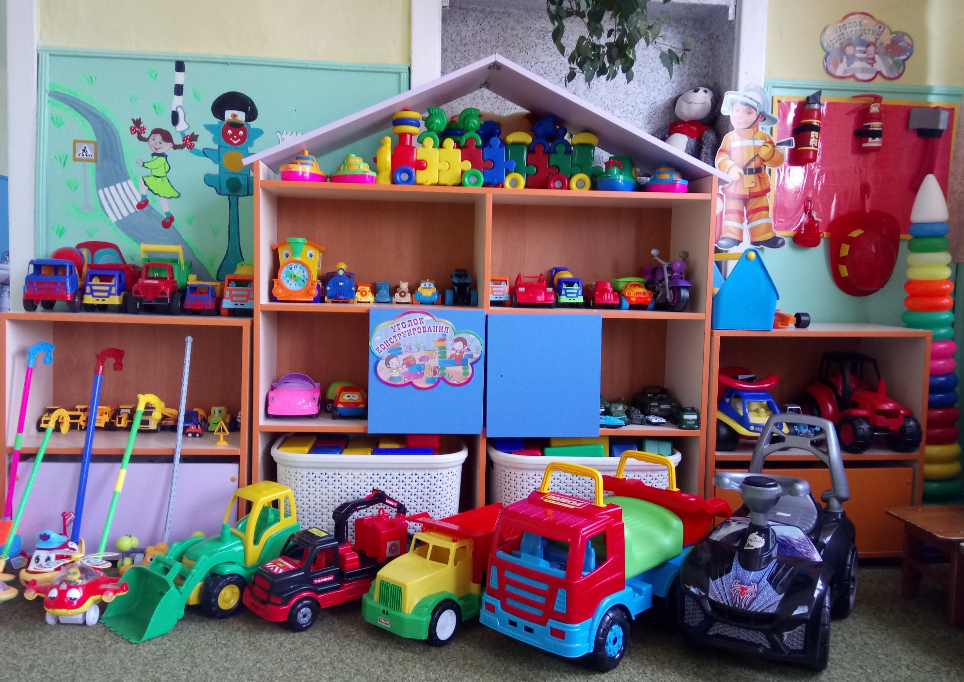
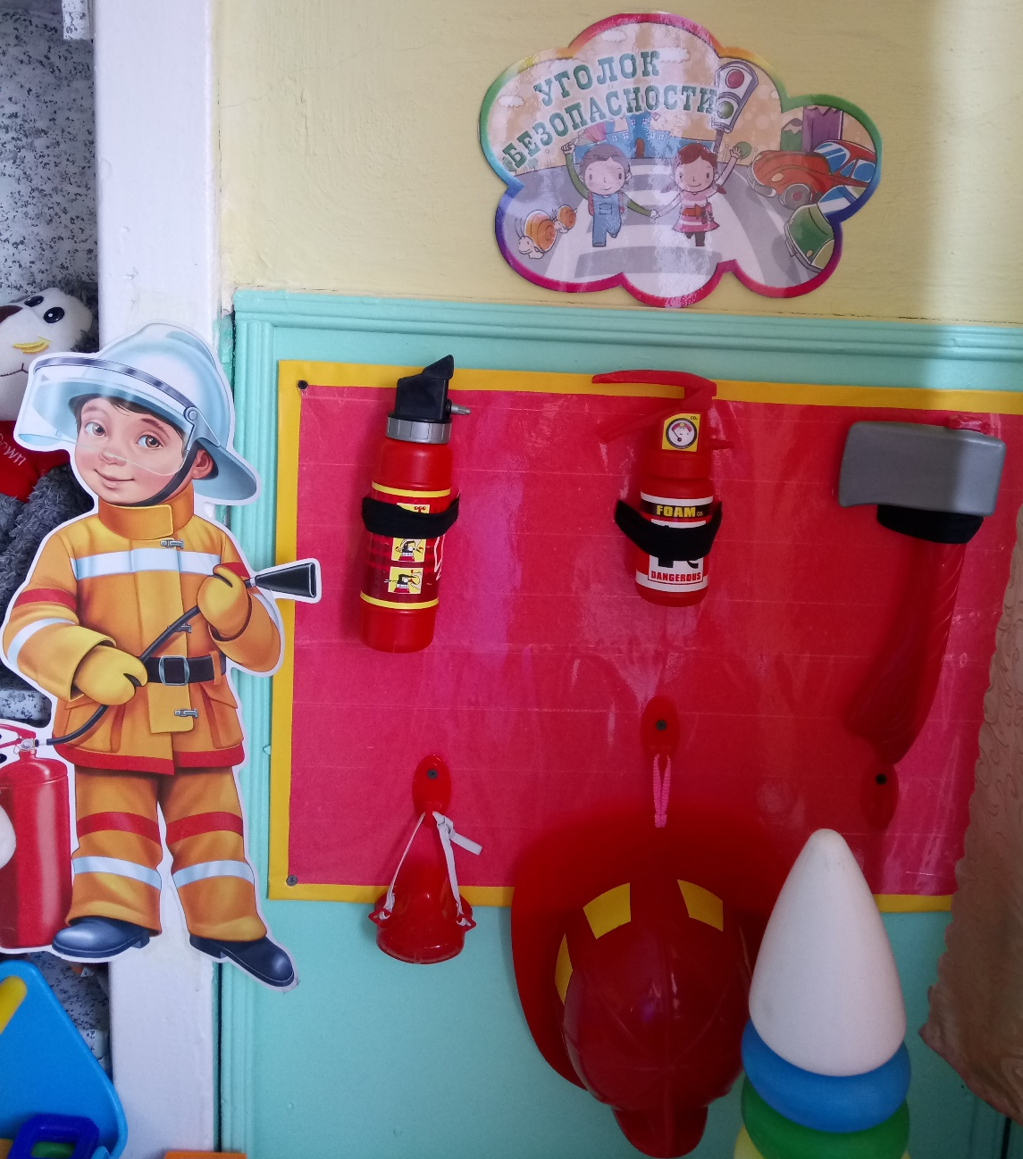
Вместе строим мы дома,
Города и терема.
Крепости еще большие
И дороги боевые.

Slide 4
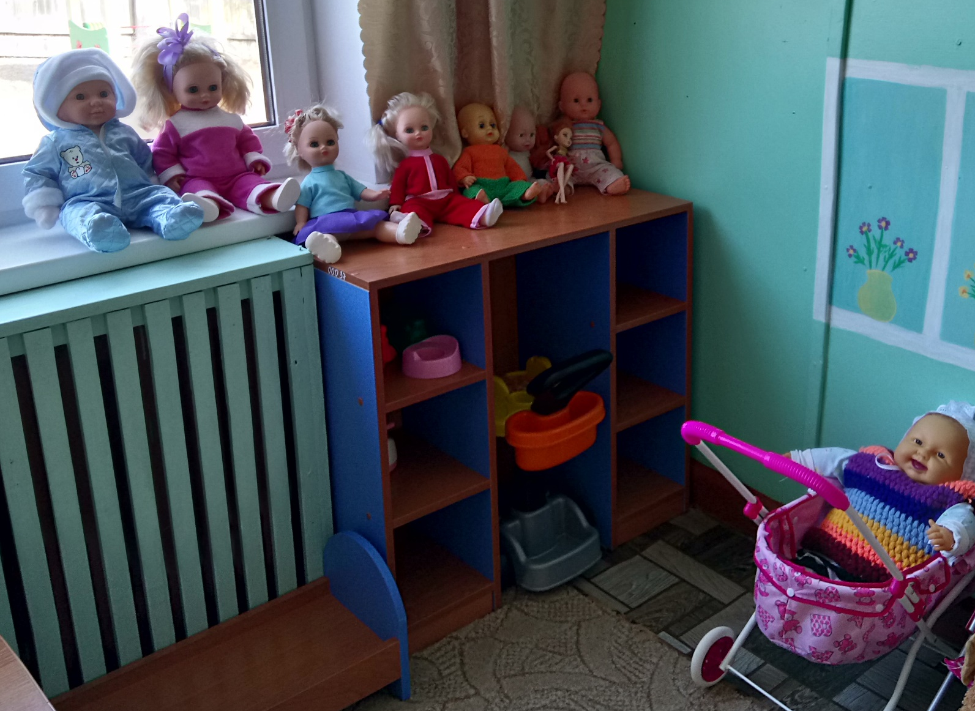
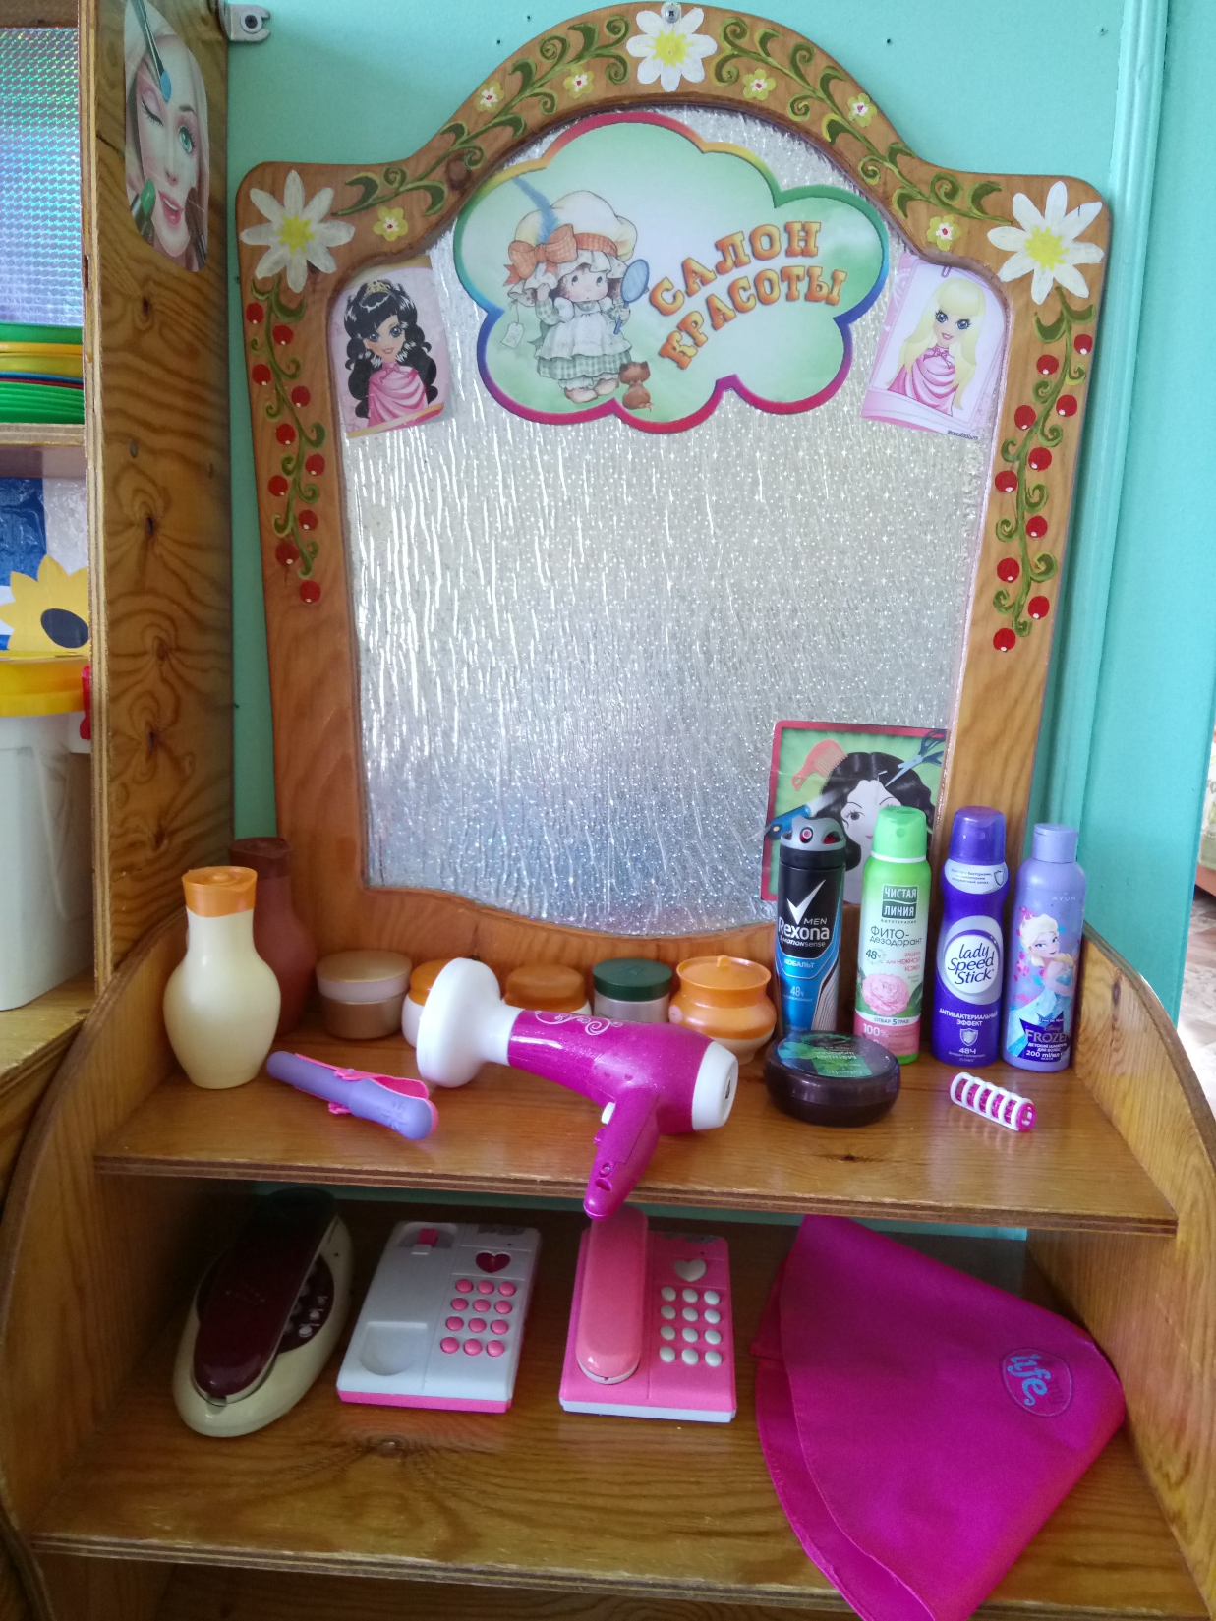
А вот здесь у нас живут
Куклы, зайцы, мишки,
Ждут, когда же к ним придут
Мамочки малышки.
Если в гости вы спешите,
Быть красивыми хотите
Заходите в наш салон
Вам всегда поможет он!

Slide 5
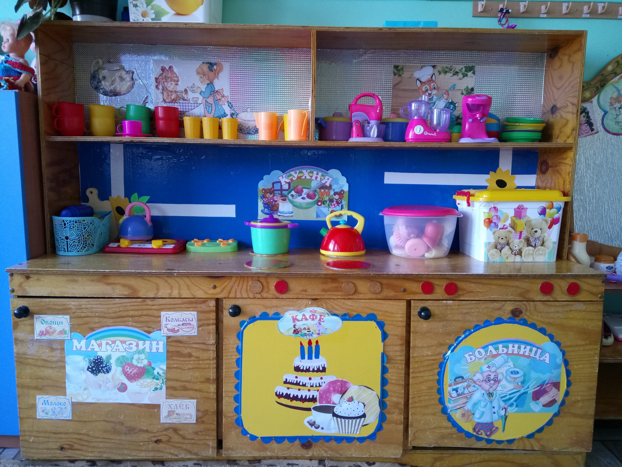
Любим с куклами и в магазин играть,
Печь пирог, стол накрывать.

Slide 6
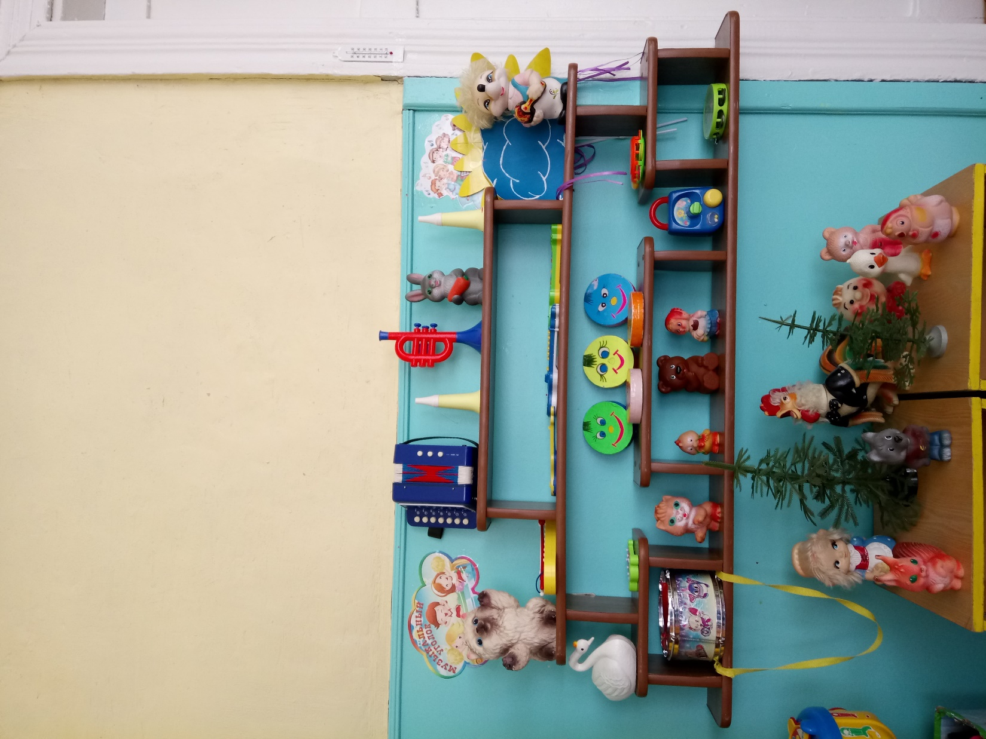
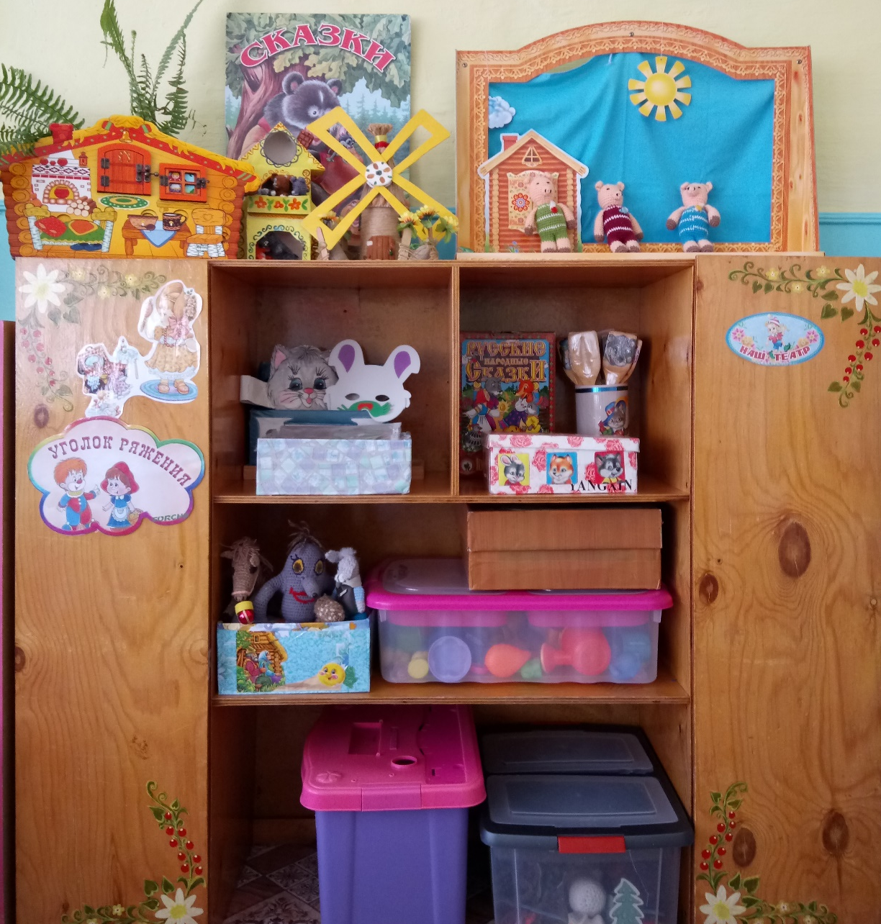
Если хочешь ты плясать,
На гармошке поиграть.
К уголку ты подходи
Инструменты здесь бери.
Всем минуточку внимания!
Сказку мы хотим начать.
Этой сказочки название
Ты попробуй угадать.

Slide 7
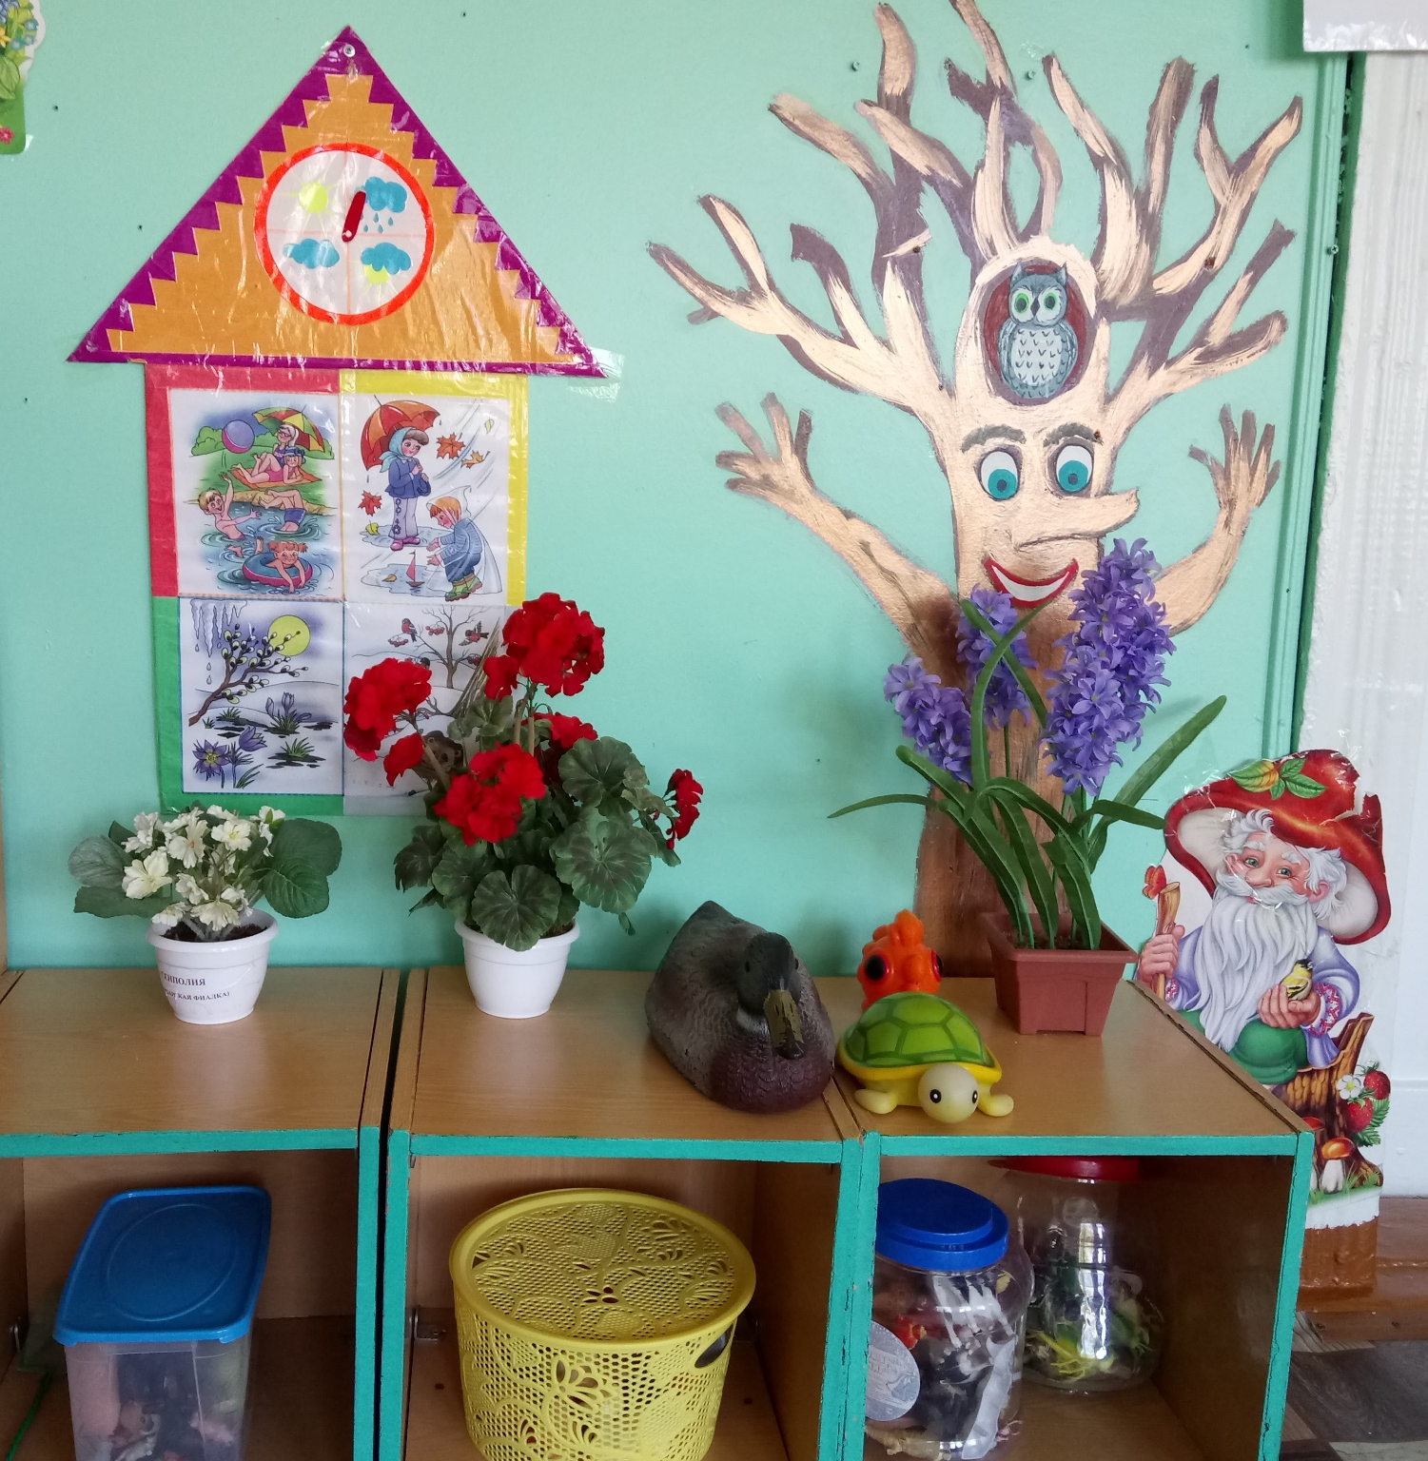
Пусть будет летом и зимой
Прекрасная погода!
А в группе нашей круглый год
Для нас живет природа!

Slide 8
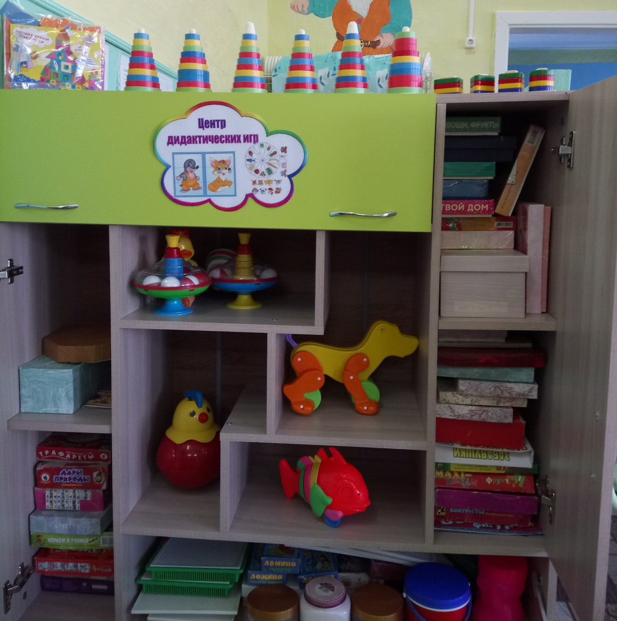
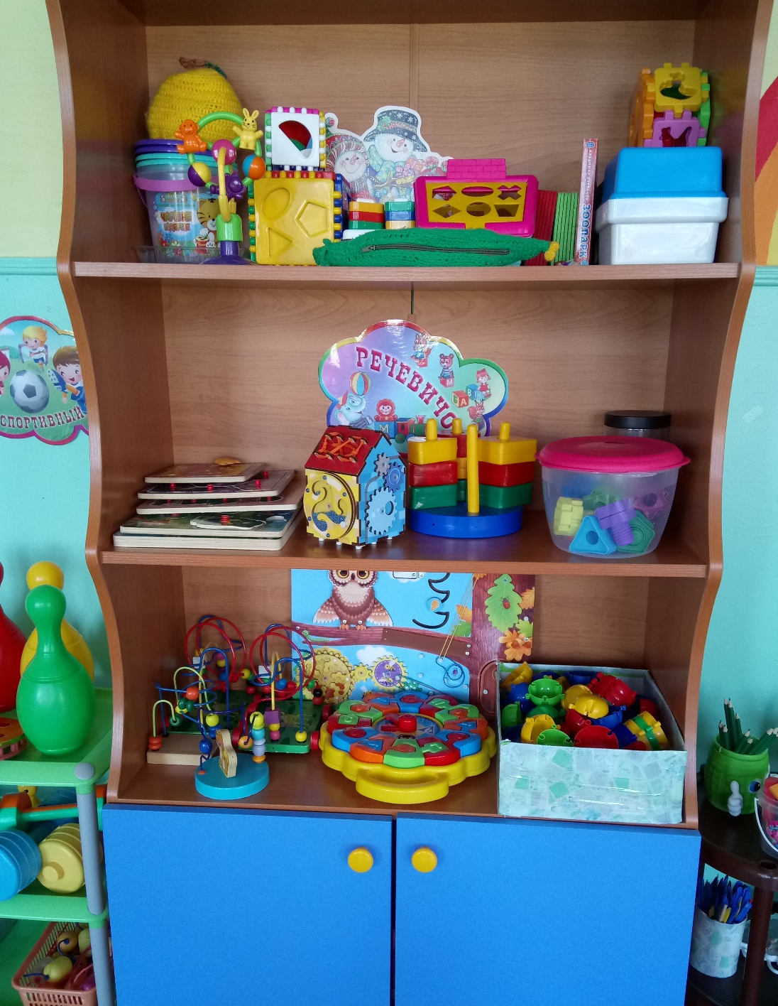
Прямо с самого утра
Развиваться помогает
Нам сенсорная игра!

Slide 9
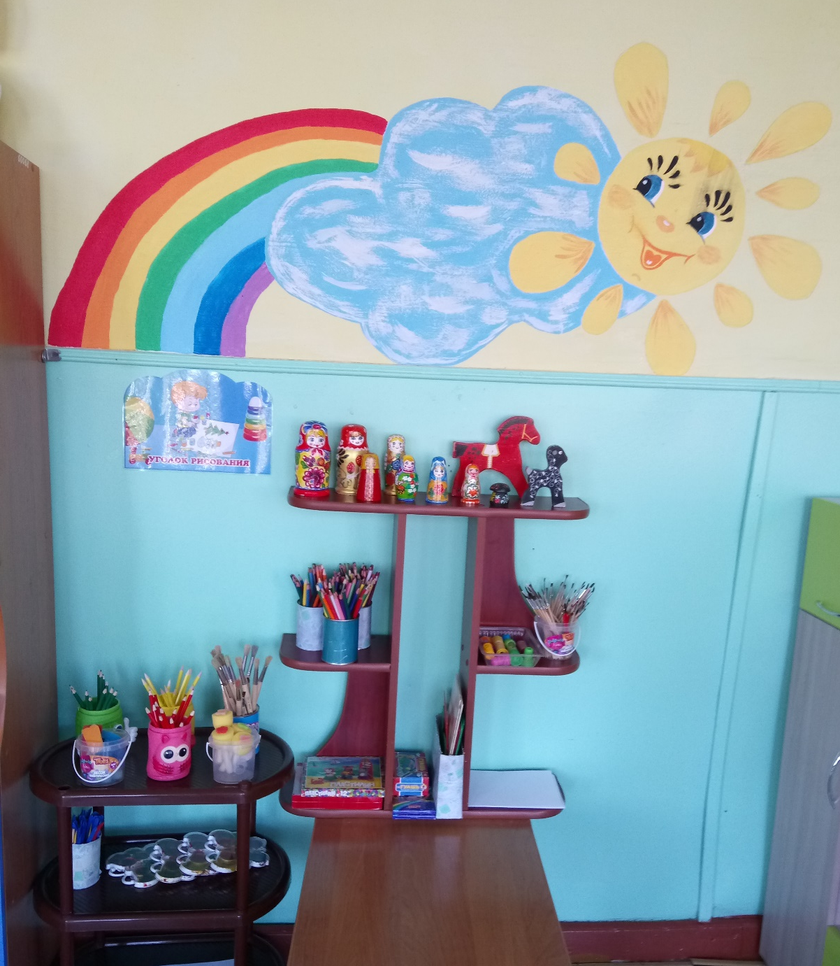
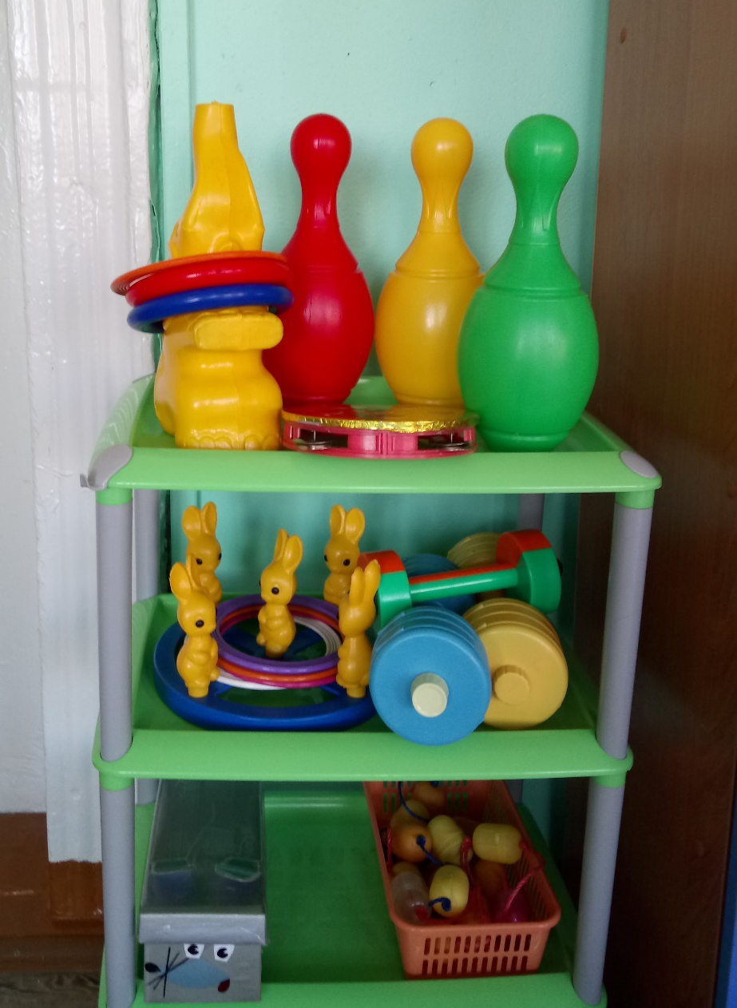
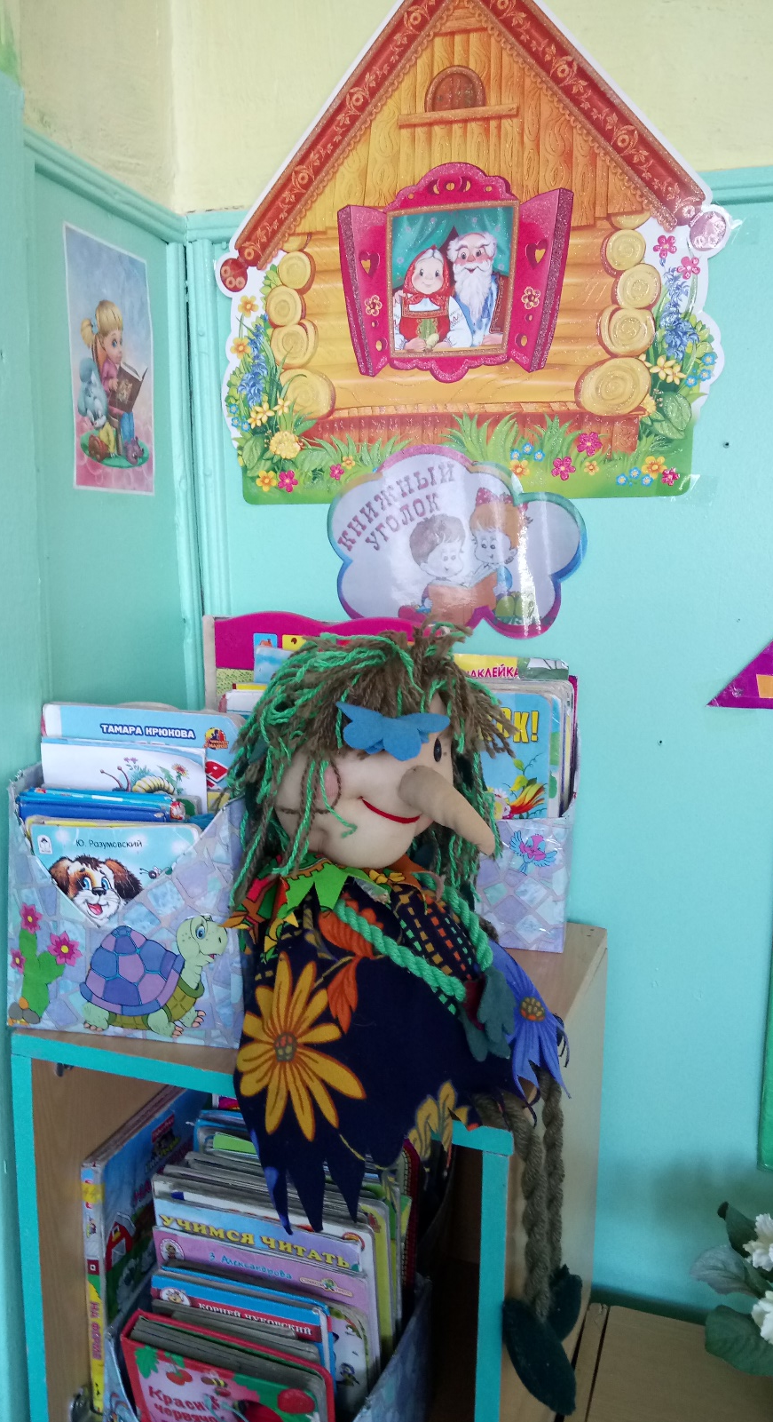
Все умеем делать сами –
Клеить, рисовать, лепить!
Ведь с умелыми руками
Веселей на свете быть
Здоровый дух в здоровом теле!
Об этом вечно нам твердят!
Мы знаем – спорт на самом деле
Полезен очень для ребят!
На полках книг у нас не счесть,
Русских народов сказки есть.

